Slide 1
Муниципальное автономное дошкольное образовательное учреждение детский сад «Малышок» г. Чадаана
Муниципальный этап республиканского конкурса профессионального мастерства
«Лучший наставник Республики Тыва - 2023»
в номинации: «Традиционное педагогическое наставничество»
Музыкальный руководитель д/с:
Чулдум Магаранза Маадыр-ооловна.
г. Чадаана

Slide 2
Название: Программа наставничества
Краткая аннотация: в данной программе представлены формы и методы работы наставничества с молодыми педагогами, что позволяет молодому специалисту быстро адаптироваться к работе в детском саду, избежать момента неуверенности в собственных силах, наладить успешную коммуникацию педагогического процесса, раскрыть свою индивидуальность и начать формирование собственной профессиональной траектории.
Сроки реализации: 2022-2024 учебный год. (на два года)

Slide 3
Описание проблемы: наставничество в работе с молодыми педагогами – это система отношений, складывающихся между опытным педагогом и молодым педагогом, опосредующих передачу профессионального опыта для эффективной адаптации к осуществлению своих должностных обязанностей.
Актуальность: Молодые специалисты, приходя работать в дошкольные учреждения, сталкиваются с рядом проблем и часто испытывают трудности вхождения в трудовую деятельность и педагогический коллектив.
Поэтому в нашем педагогическом коллективе работа с молодыми педагогами построена в форме наставничества, что позволяет молодому специалисту быстро адаптироваться к работе в детском саду, избежать момента неуверенности в собственных силах, наладить успешную коммуникацию педагогического процесса, раскрыть свою индивидуальность и начать формирование собственной профессиональной траектории.
Очень важно с самого первого дня трудовой деятельности грамотно выстроить работу с молодым педагогом. Это является одним из успешных факторов быстрого и качественного вхождения педагога в профессиональную среду. Большое значение в этот период имеет морально-психологический климат, атмосфера взаимопонимания, нравственная основа коллектива.
Основные целевые группы: «педагог – педагог»

Slide 4
Цель: Создание благоприятных условий для работы и профессионального роста молодого педагога, способствующих снижению порога адаптации и успешному вхождению в профессиональную деятельность молодого педагога.
Задачи: обогащение психолого-педагогической культуры молодого педагога; обеспечение упрощенной адаптации молодых специалистов в коллективе детского сада, поддержка педагога в процессе адаптации эмоционально, укрепление веры педагога в себя; совместное планирование работы с молодым педагогом.
Этапы реализации программы:
1 этап. Адаптационный «Добро пожаловать! Мы все тебе рады!»
2 этап. Основной, развивающий «Попробуй себя! Я тебе помогу»
3 этап. Контрольно-оценочный «У тебя всё получилось! Я горжусь тобой!»

Slide 5
Формы работы
Традиционные формы работы наставника с молодым педагогом | Нетрадиционные формы работы наставника с молодым педагогом
-Беседа-знакомство; -опрос; -анкетирование; -тестирование; -собеседование; -наблюдение за организацией воспитательно-образовательного процесса в группе; -консультирование по изучению нормативно-правовой базы, регламентирующей деятельность ДОУ, по ведению документации. | -Разнообразные психологические тренинги (арт-терапевтический, на снятие эмоционального напряжения, тревожности); -психологические диагностические тесты.
-Взаимопосещения занятий, режимных моментов; -личный пример; -информирование (инструктирование); -обучение на рабочем месте; - создание развивающей предметно-пространственной среды. | -Мастер-классы; -семинары-практикумы; -«кейс» - метод (решение набора различных профессиональных задач-проблем). Педагогический кейс поможет молодому коллеге приобрести навыки решения практических задач, соотнести теорию с практикой.
-Подготовка молодого педагога к предстоящей аттестации; -подготовка и показ открытого занятия; -самостоятельная организация и проведение родительского собрания; -выступление с докладом (сообщением) на тематическом педсовете. | -Участие в конкурсном движении; -создание своего мини-сайта в образовательной социальной сети; -активное участие в инновационной деятельности ДОУ (использование сетевых технологий в организации образовательного процесса).

Slide 6
Методы реализации: демонстрация организации образовательной деятельности, ролевые, подвижные и малоподвижные, настольные игры, проведение утренников, семинары, мастер-классы.
Опыт реализации: представлен на сайте дошкольной образовательной организации.
Описание результатов (качественные и количественные): наиболее ощутимыми результатами такой работы могут быть:
1. повышение квалификации и профессионального мастерства педагога (умение взаимодействовать с коллегами и родителями, организация утренников, грамотное составление планов);
2. развитие отношений, способствующих эффективному оказанию помощи и поддержки молодому педагогу для успешной дальнейшей работы.

Slide 7
Ожидаемые результаты:
1. Готов к проектированию и разработке ОПДО МАДОУ, рабочих программ в соответствии с требованиями ФГОС ДО; умеет планировать, организовывать образовательный процесс в МАДОУ по заданным требованиям.
2. Умеет применять в педагогической практике современные образовательные технологии; современные подходы к воспитательно-образовательной деятельности; отбирать оптимальные формы, методы и приемы в процессе образовательной, совместной и самостоятельной деятельности детей; умеет включать детей в различные виды деятельности, соответствующие их возрастным и психологическим особенностям, потребностям.
3. Умеет применять методы оценки мероприятий образовательного, воспитательного характера с позиции требований ФГОС (образовательная, совместная и самостоятельная деятельность детей, родительские собрания, массовые мероприятия, семинары и др.); проводить анализ и корректировать воспитательно-образовательный процесс, владеет технологией самоанализа и педагогической рефлексии.
4. Умеет грамотно планировать и управлять коммуникативными взаимодействиями: правильно конструировать свою речь (определять содержание акта общения), находить адекватные средства для передачи содержания (верный тон, нужные слова), быстро и правильно ориентироваться в условиях педагогической ситуации общения, обеспечивать обратную связь.
5. Готов к прохождению аттестационных испытаний для подтверждения соответствия занимаемой должности на основе оценки его профессиональной деятельности или, по желанию, к прохождению аттестации на 1 квалификационную категорию.

Slide 8
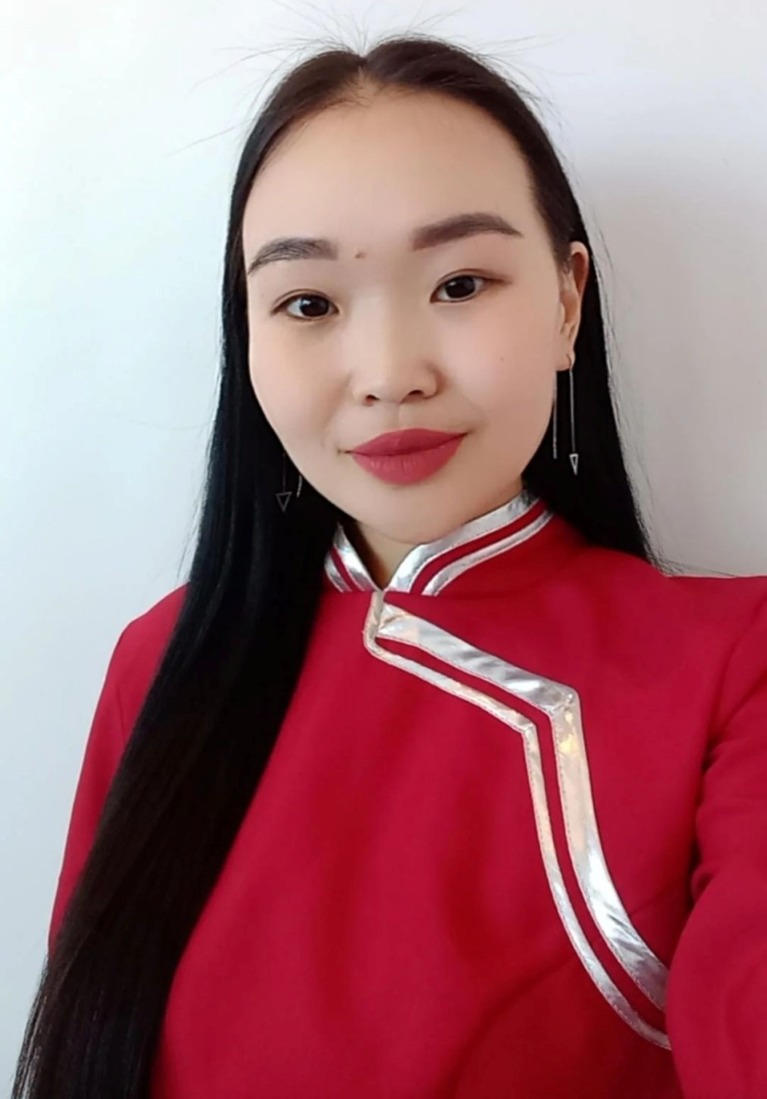
Молодой педагог
Ф.И.О.: Ооржак Юлиана Эдуардовна
Дата рождения: 01.06.2000г
Образование: Среднее специальное «Тувинский государственный университет» Кызылский педагогический колледж 2021г.

Slide 9
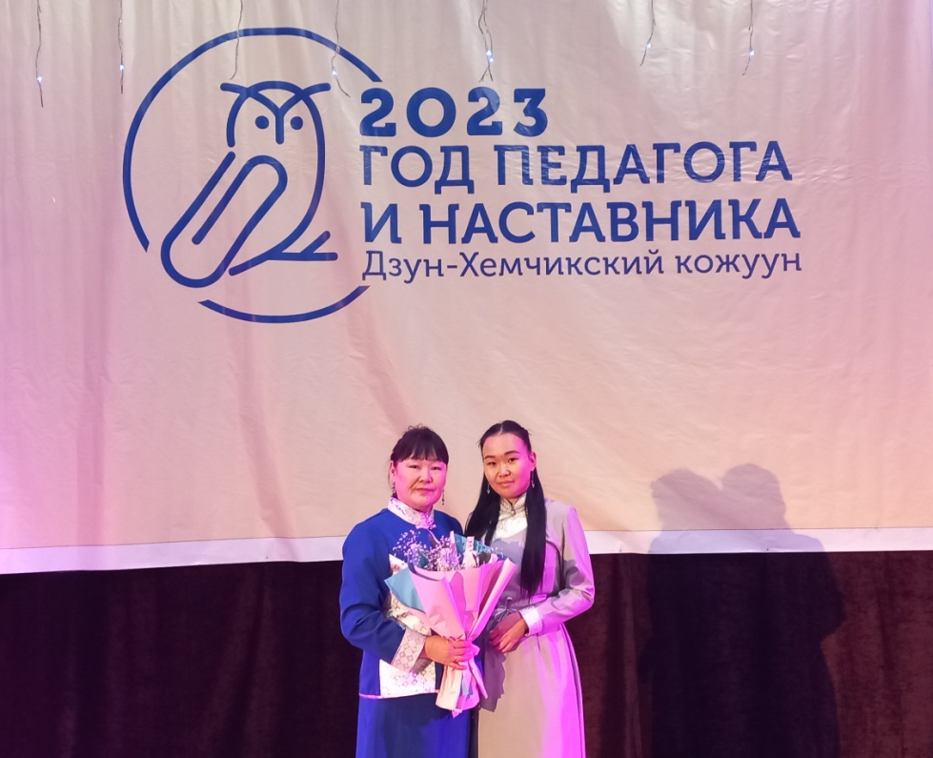
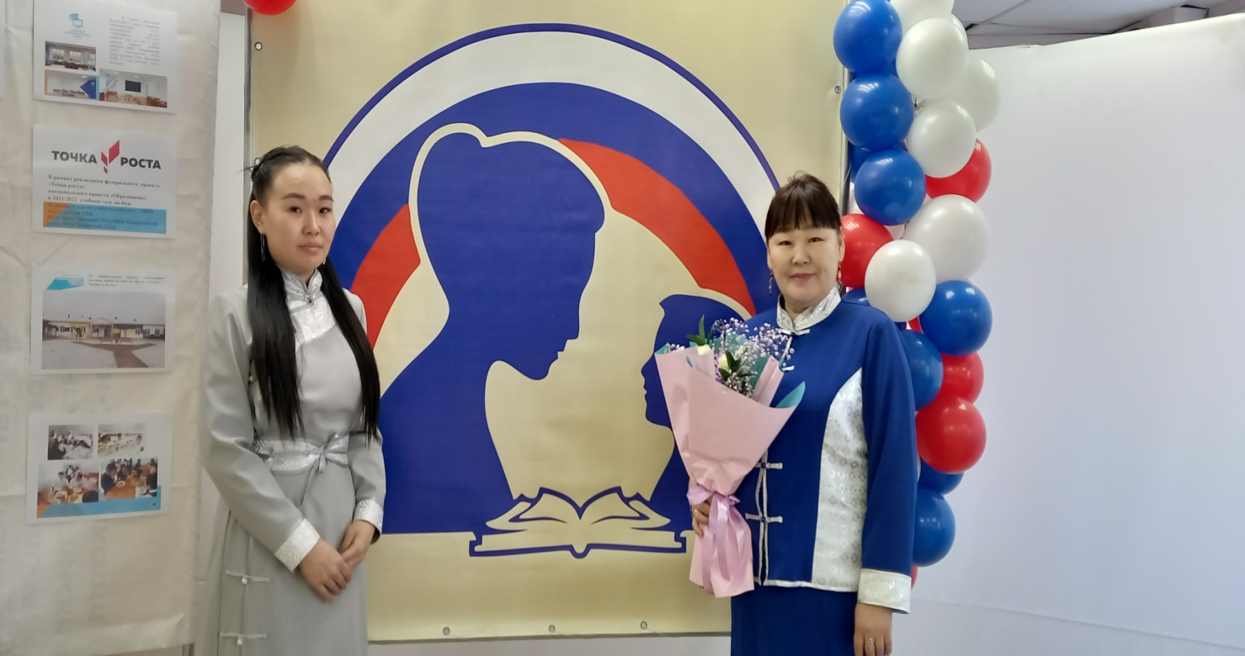
Открытие Года педагога и наставника

Slide 10
Цель моей работы в качестве наставника:
помочь молодым воспитателям в адаптации к коллективу коллег, детей, родителей; повысить их квалификацию, уровень их профессиональных знаний и умений; научить их выходить из сложных ситуаций; развить в них уверенность в собственных силах и укрепить их в правильности решения выбрать профессию воспитателя детского сада.

Slide 11
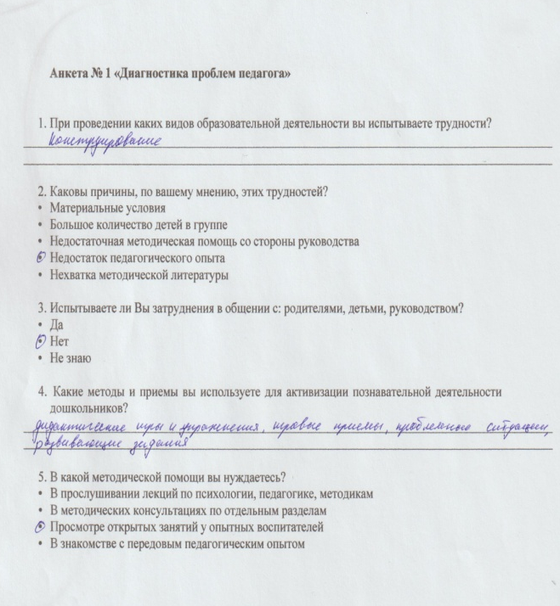
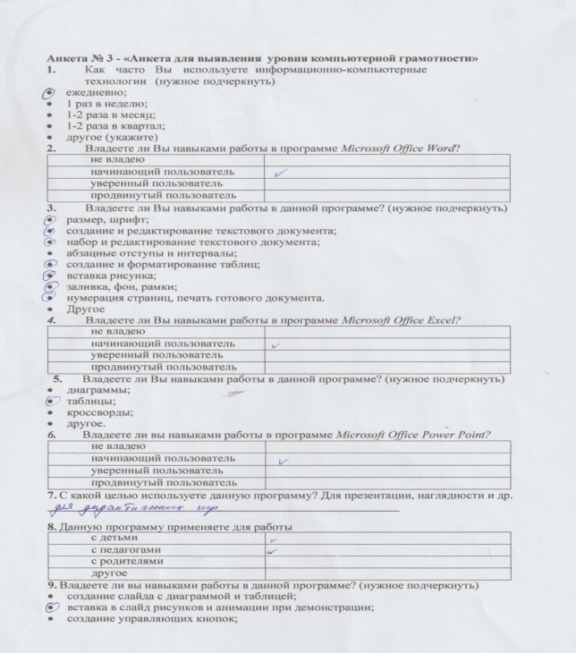
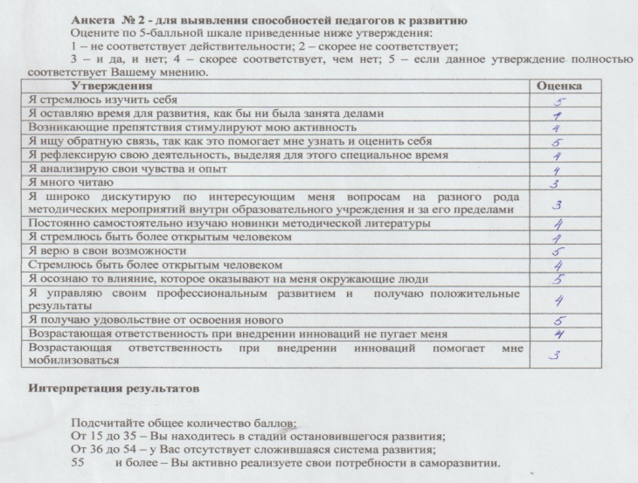
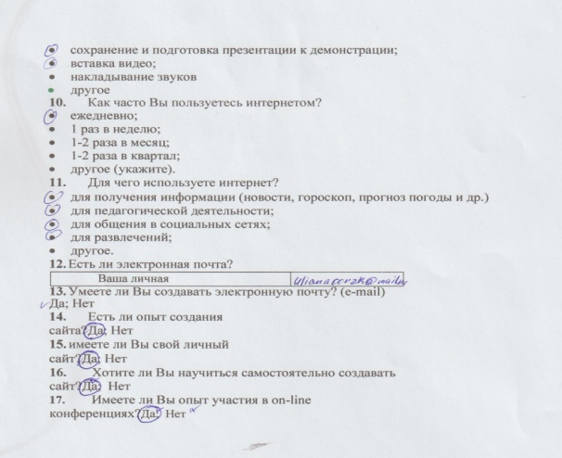
В начале учебного года для составления плана работы молодого педагога с наставником были проведены анкетирования

Slide 12
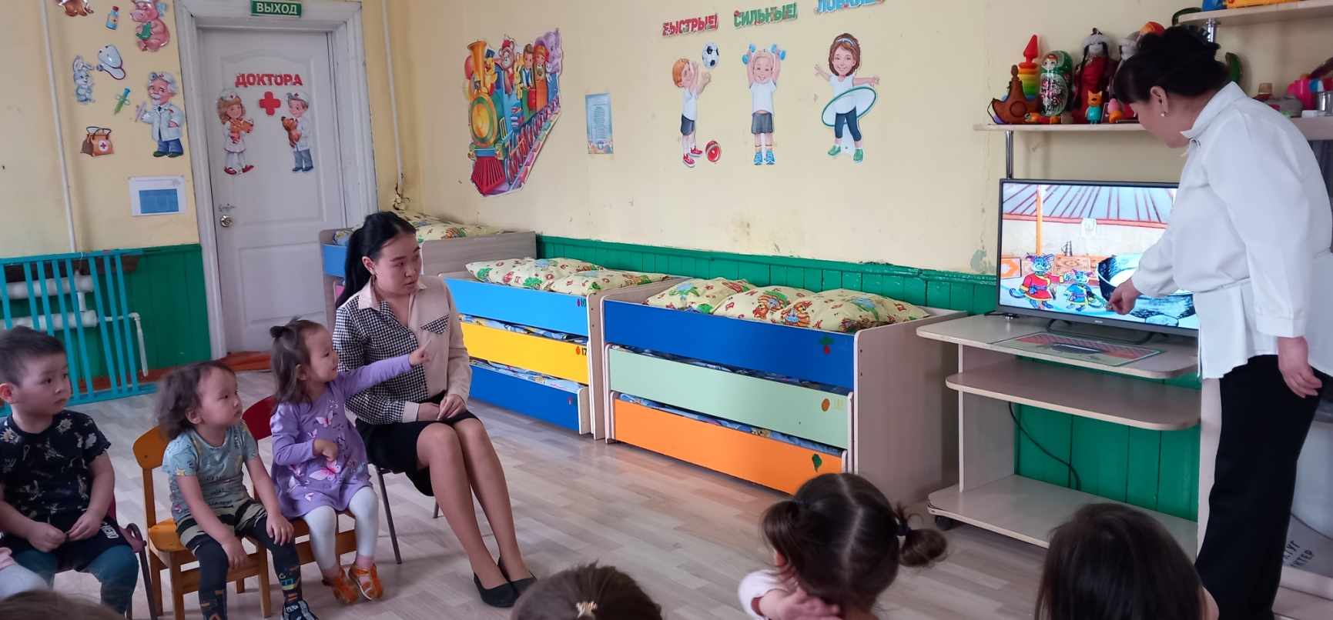
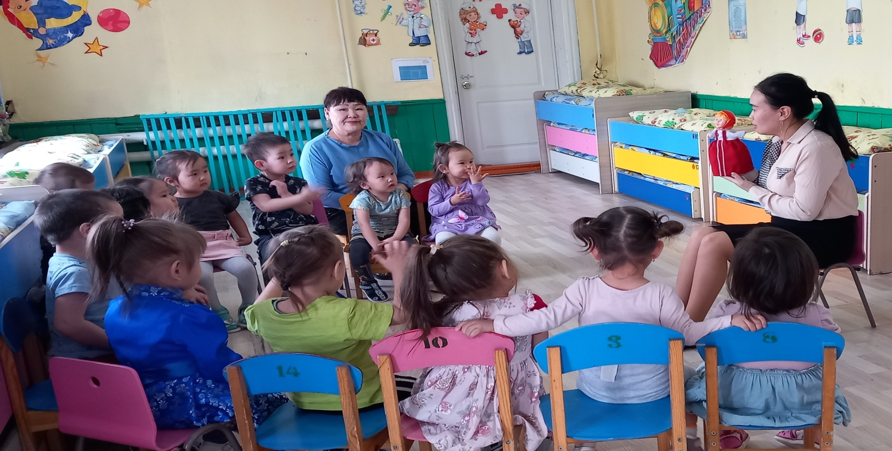
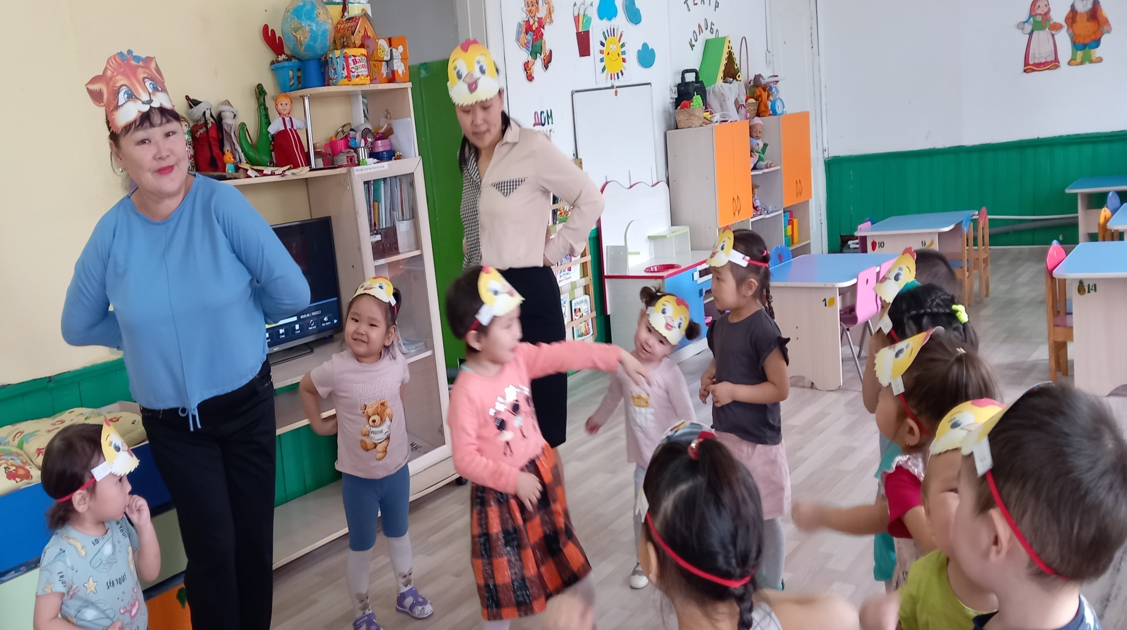
Опыт реализации
Взаимопосещение занятий молодого педагога и наставника

Slide 13
Мною была оказана помощь в составлении структуры плана внутрисадовских открытых занятий:
№ | Тема открытого занятия | Форма работы | Дата проведения | Количество часов | Ответственный | Результат
1 | «Разноцветные обручи» по рисованию | Консультация | 08.11. 2022г. | 20 мин (2 дня) | Педагог-наставник | Разработка конспекта занятий
2 | «Комнатный цветок» по аппликацию | Индивидуальный разговор | 10.03. 2023г. | 25 мин (2 дня) | Педагог-наставник | Разработка конспекта занятий

Slide 14
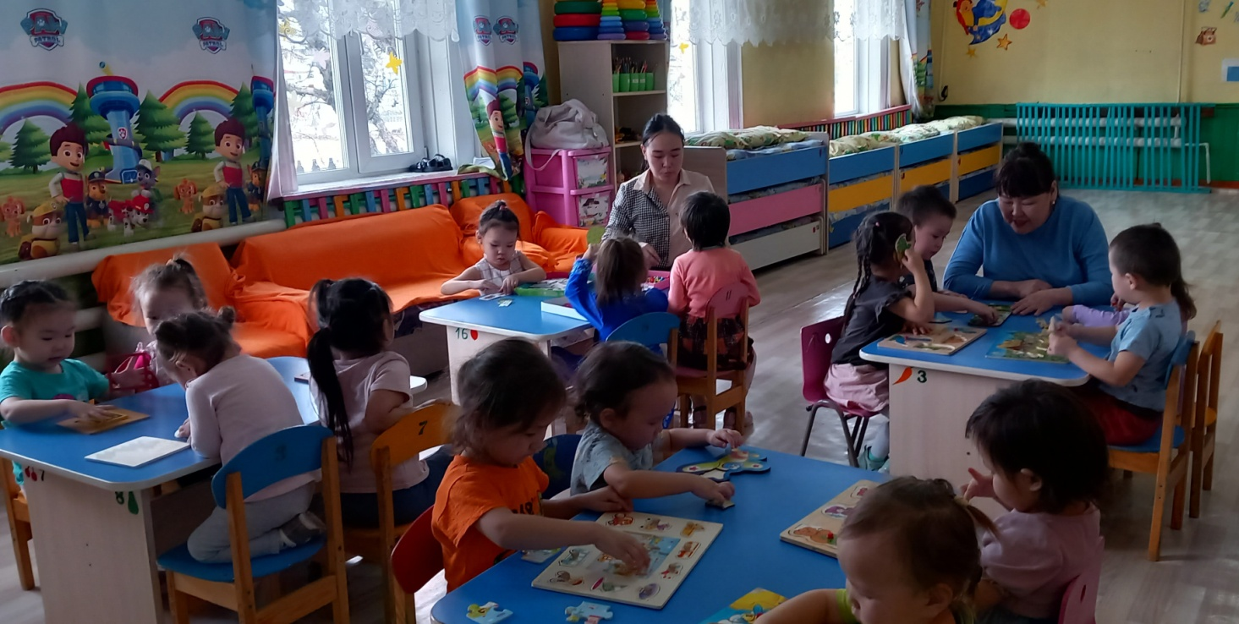
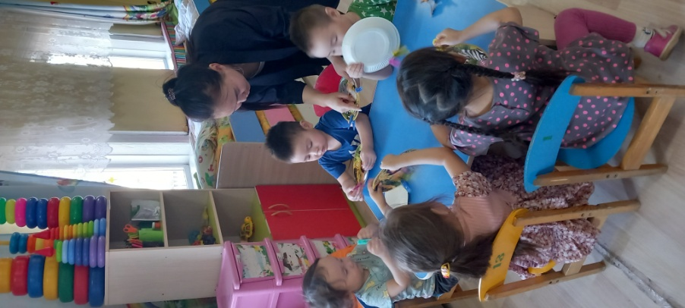
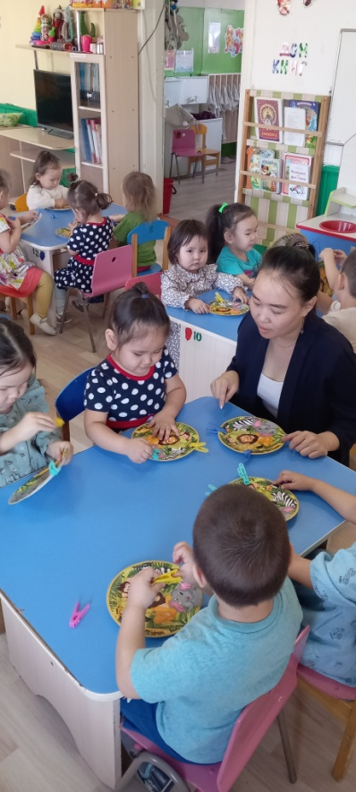
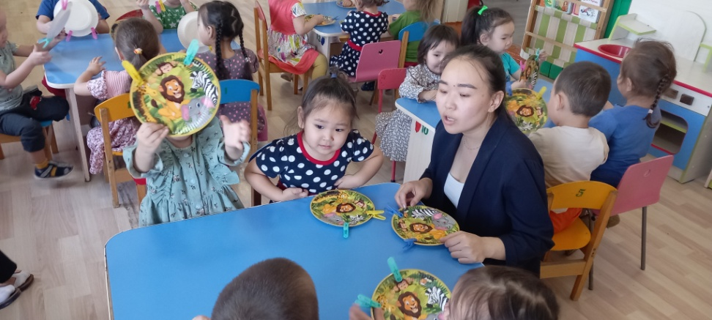
Взаимодействие взрослого с детьми различных видах деятельности

Slide 15
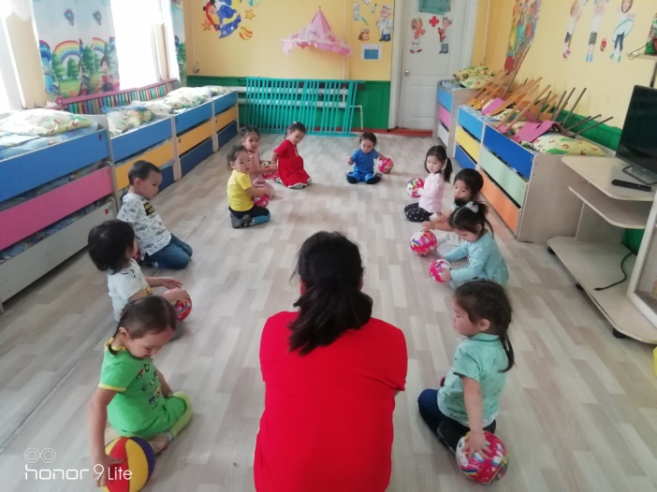
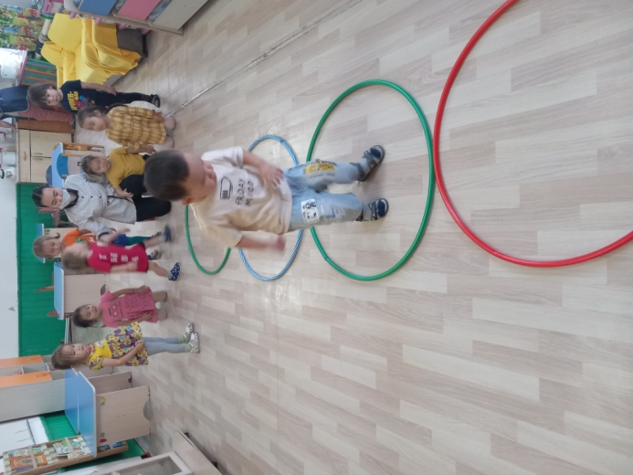
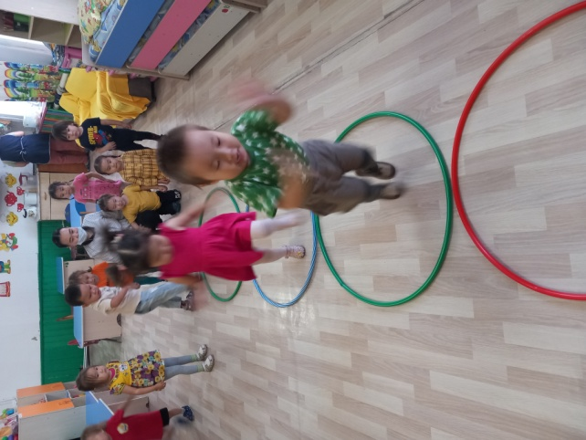
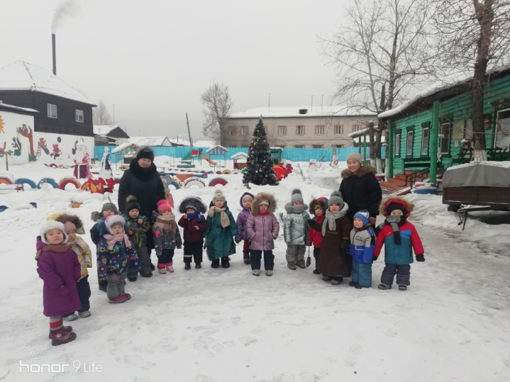
Совместно с Юлианой Эдуардовной мы анализировали профессиональные компетенции, которыми обладает педагог, отмечали слабые и сильные стороны, искали пути и принимали решения для их усовершенствования; наша совместная деятельность позволила реализовать себя, развить личностные качества, коммуникативные умения, совершенствовать педагогическую базу, развить умения управлять детским коллективом.

Slide 16
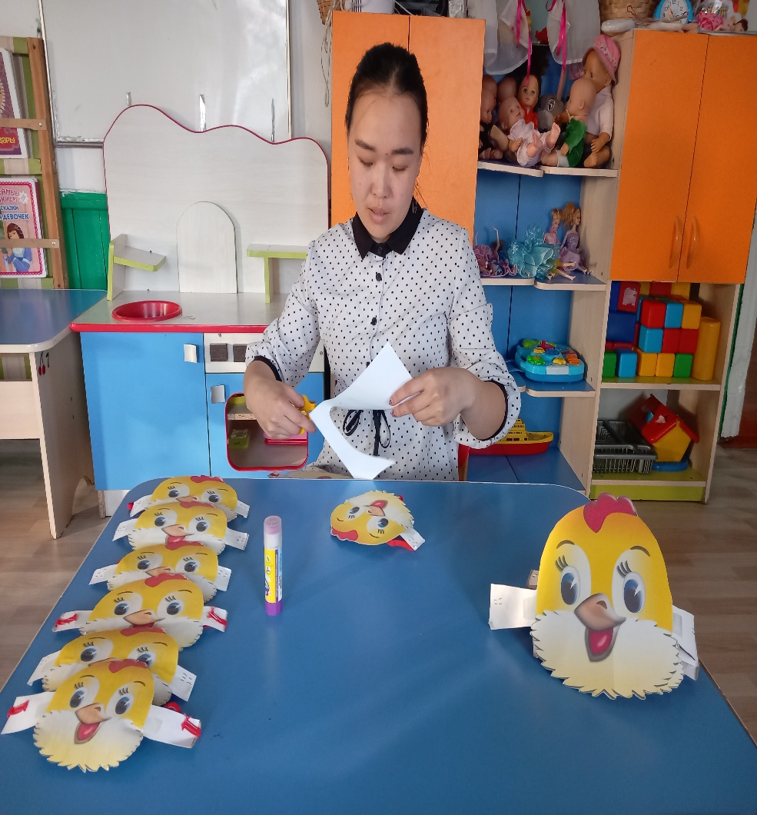
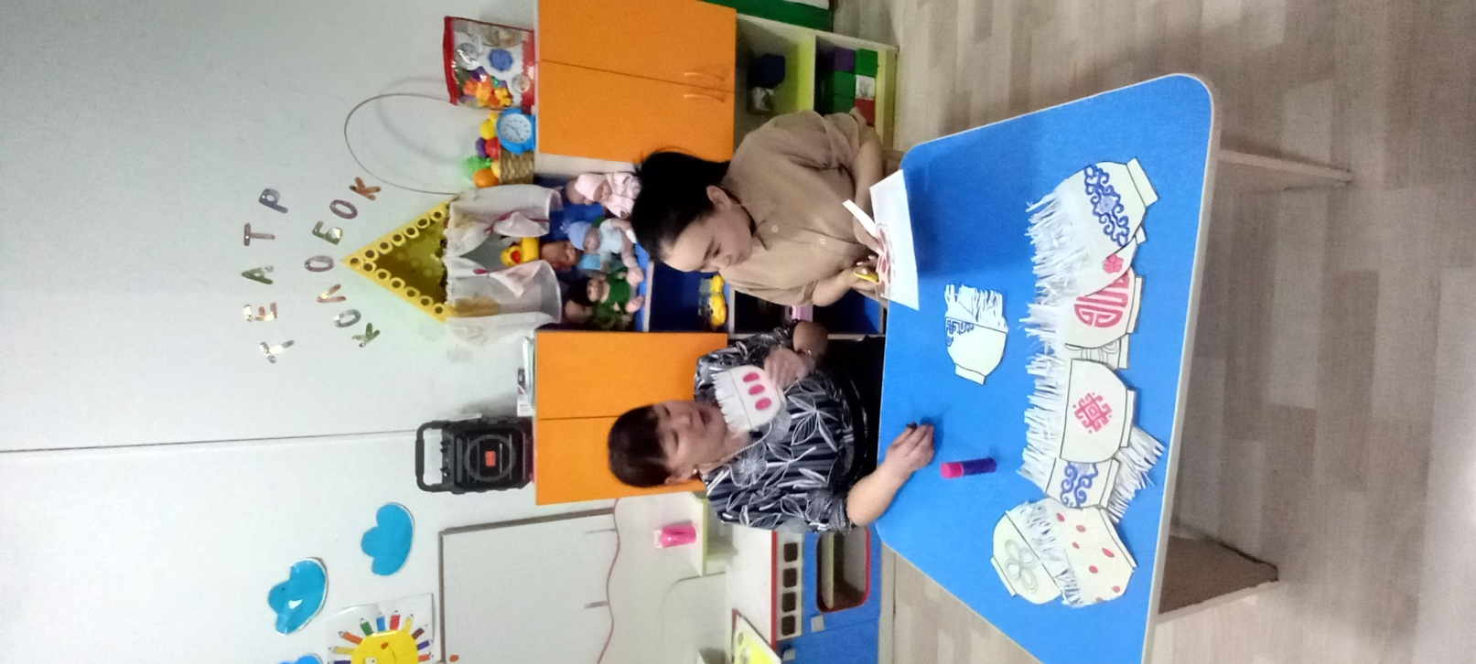
Совместная работа подготовка атрибутов к занятиям и утренникам

Slide 17
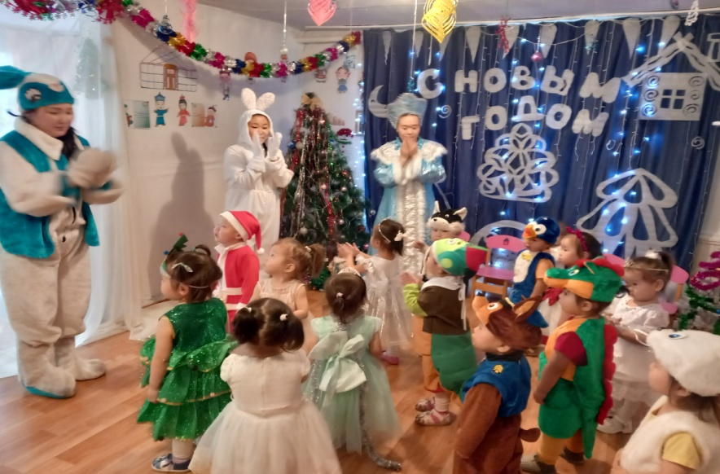
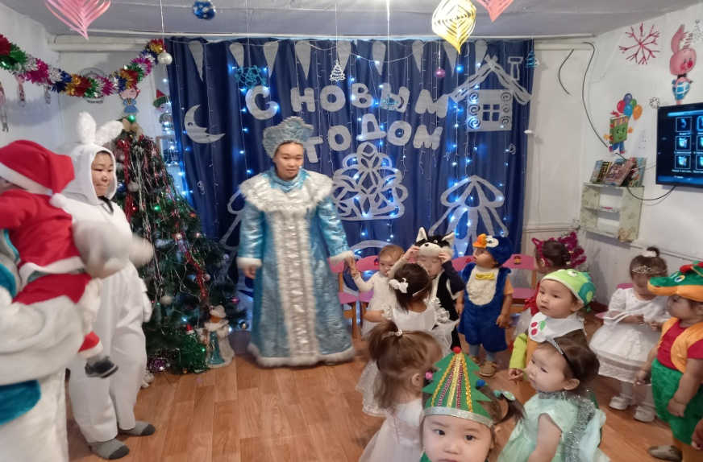
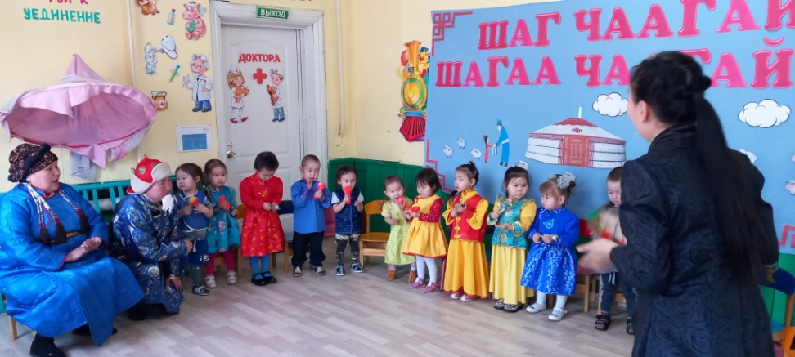
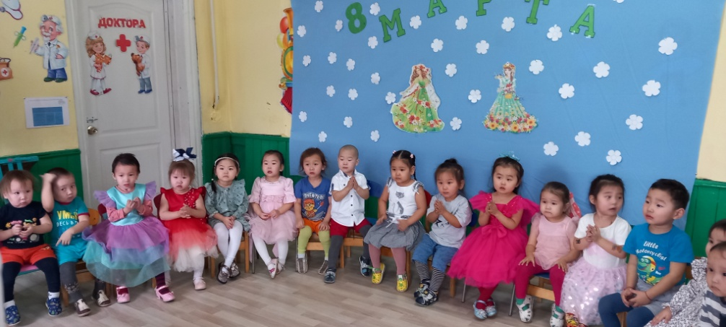
Молодой педагог с коллегами проводит детские утренники в группах

Slide 18
Была проведена консультация для участия молодого педагога в разработке материалов для родителей, чтобы наладить эффективное сотрудничество с родителями воспитанников. И разработали следующие темы консультации и памятки для родителей:
№ | Тема консультации и памятки | Форма работы | Дата проведения | Кол-во часов | Ответственный | Результат
1 | «Адаптация ребенка в детском саду» | Индивидуальный разговор | Сентябрь 2022г. | 15 мин | Педагог-наставник | Справка о проведении консультации
2 | «Что нельзя приносить с собой детский сад?» | Консультация | Октябрь 2022г. | 20 мин | Педагог-наставник | Справка о проведении консультации
3 | «День матери» | Консультация | Ноябрь 2022г. | 20 мин | Педагог-наставник | Справка о проведении консультации
4 | «Дыхательная гимнастика для детей дошкольного возраста» | Консультация | Февраль 2023г. | 20 мин | Педагог-наставник | Справка о проведении консультации

Slide 19
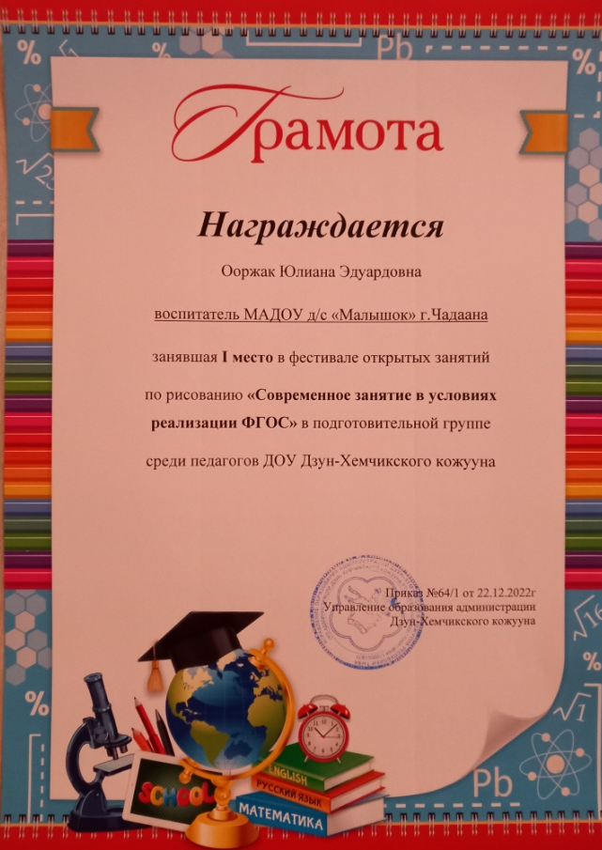
Описание результатов
После полученных рекомендаций Юлиана Эдуардовна в кожуунном фестивале открытых занятий по рисованию «Современное занятие в условиях реализации ФГОС» в подготовительной группе среди педагогов ДОУ Дзун-Хемчикского кожууна, заняла I место.

Slide 20
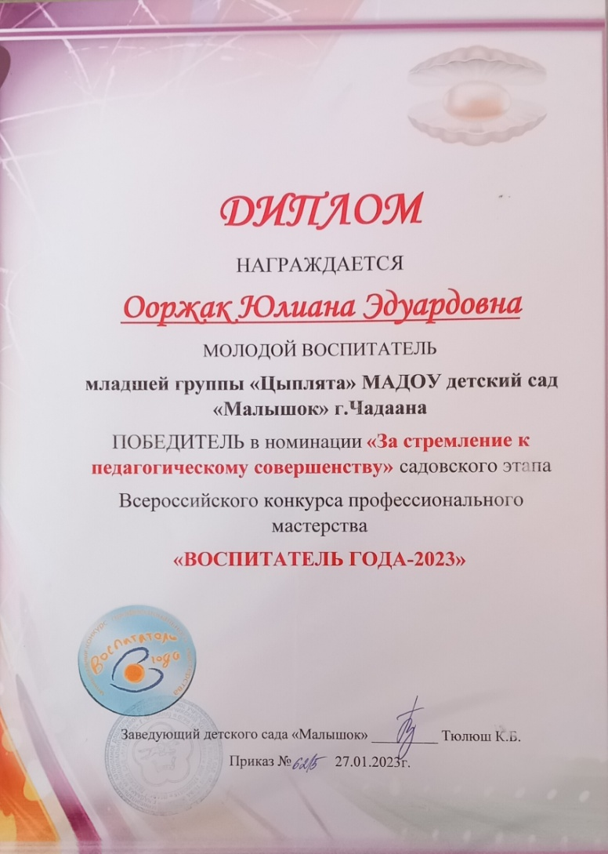
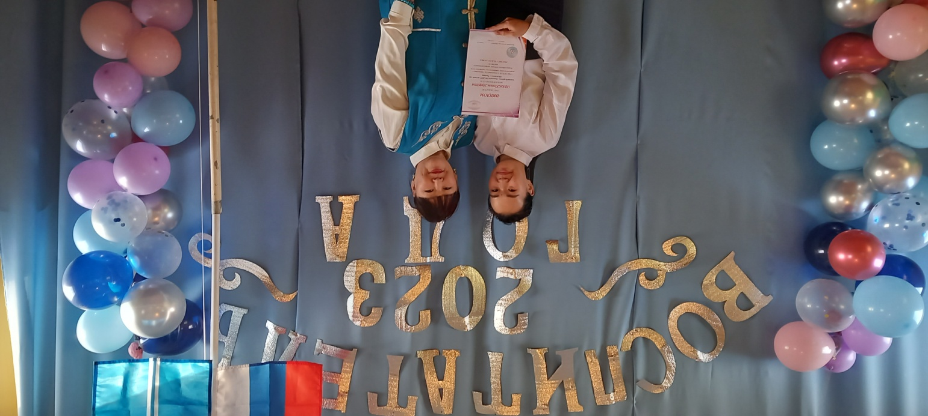
Юлиана Эдуардовна в садовском этапе Всероссийского конкурса профессионального мастерства «Воспитатель года - 2023» награждена Дипломом Победитель в номинации «За стремление к педагогическому совершенству»

Slide 21
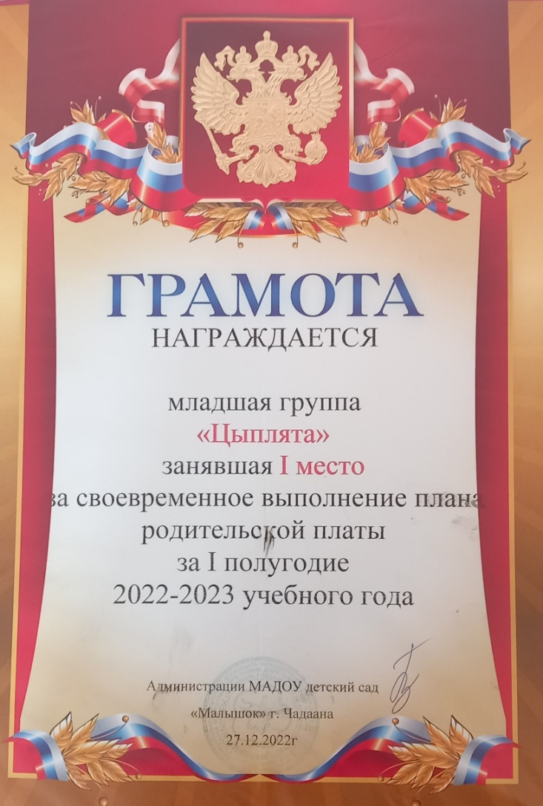
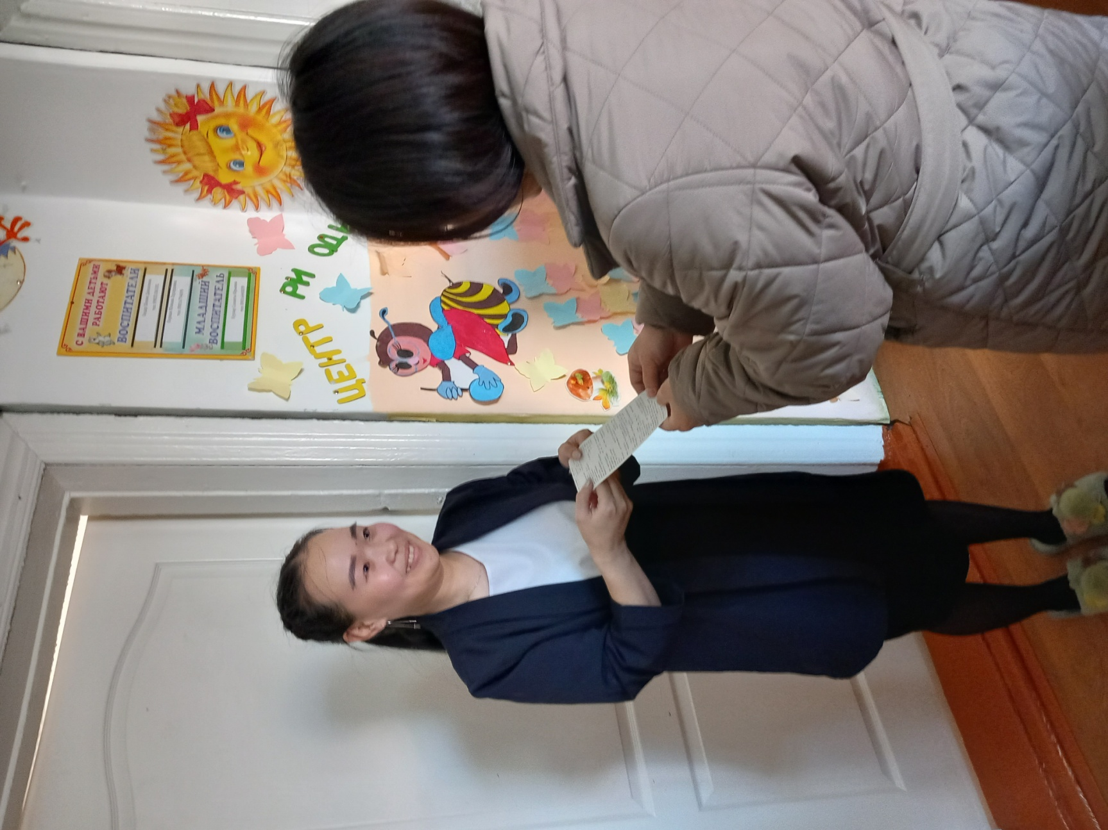
Совместное мероприятия с родителями воспитанников
Взаимоотношения с родителями очень тесные и совместно с ними проводят работу: беседы, консультации и т.д. По итогам первого полугодия за хорошую работу с родителями, воспитатели второй младшей группы: Юлиана Эдуардовна, Айзана Борисовна заняли I место среди педагогов детского сада за своевременное выполнение плана родительской оплаты.

Slide 22
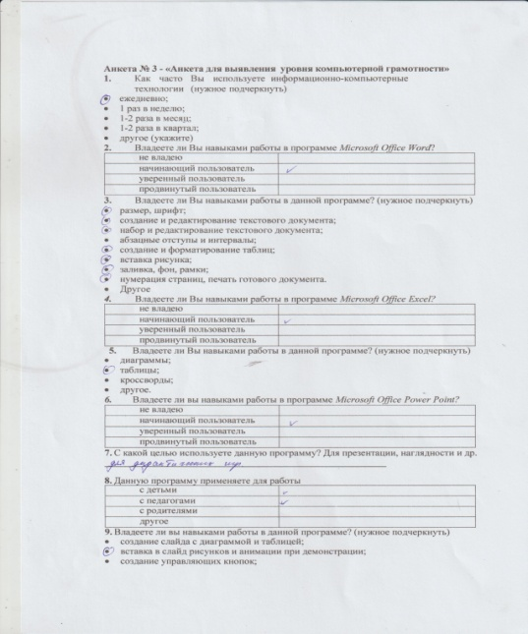
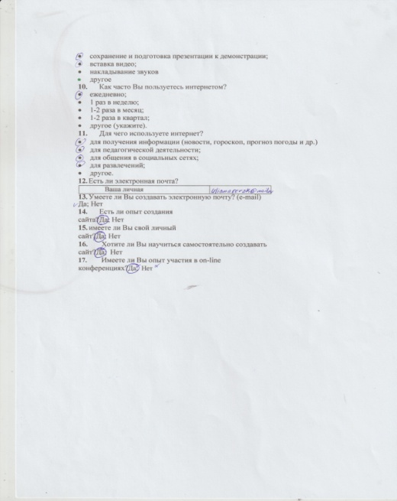
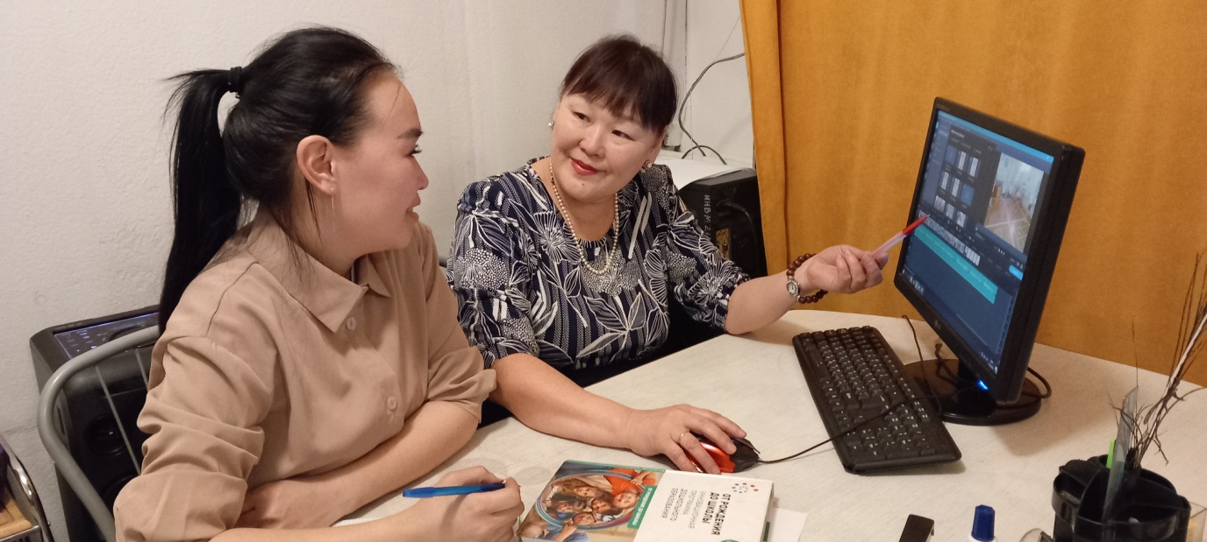
Юлиана Эдуардовна показала высокие результаты владения компьютерной грамотности. Не только я даю наставления молодому педагогу, но и Юлиана Эдуардовна помогает мне усваивать современные IT-программы, цифровые навыки, ИКТ-компетенции.

Slide 23
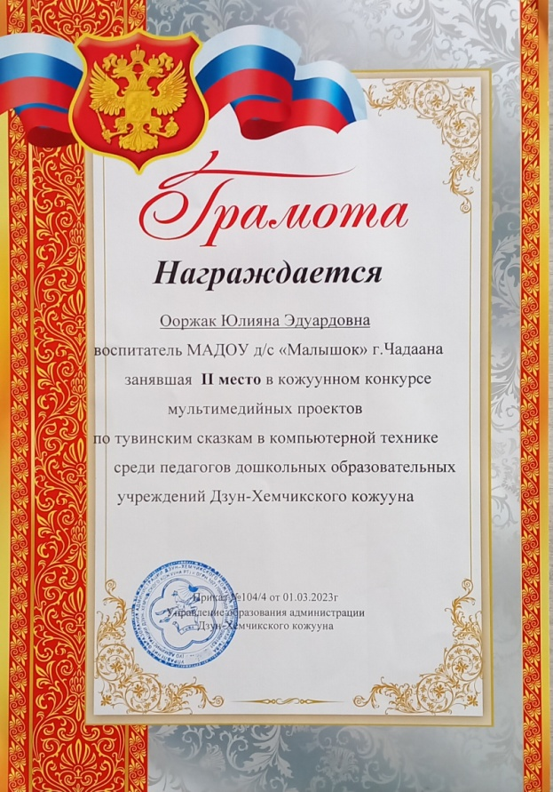
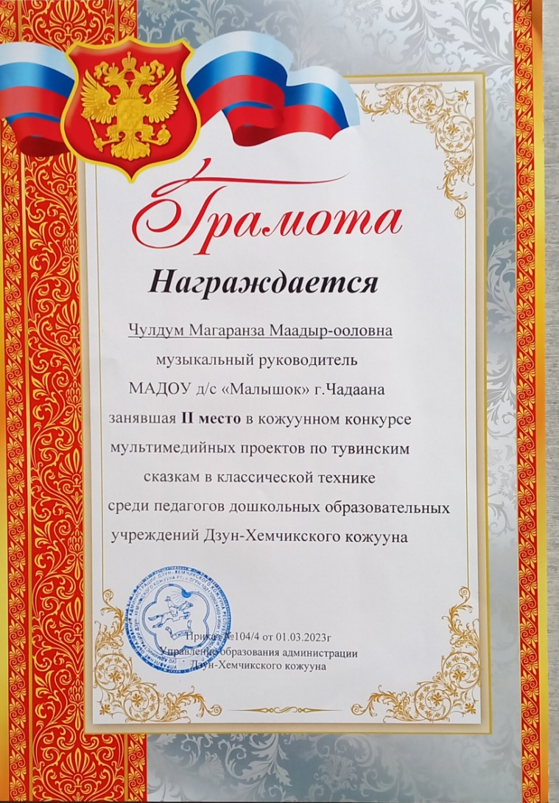
После взаимной помощи мы награждены Грамотами в кожуунном конкурсе мультимедийных проектов по тувинским сказкам в компьютерной технике среди педагогов дошкольных образовательных учреждений Дзун-Хемчикского кожууна

Slide 24
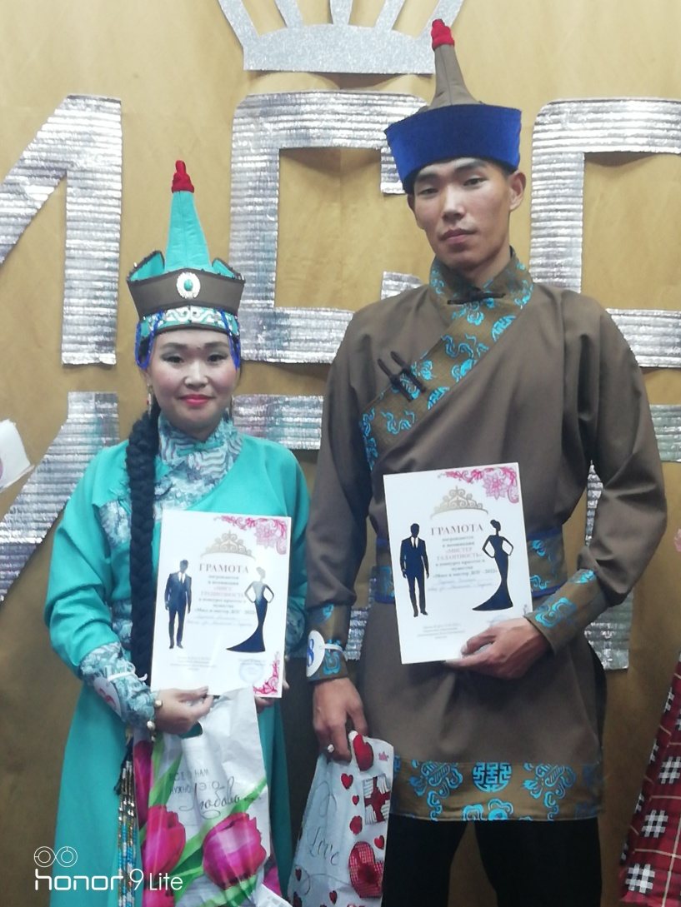
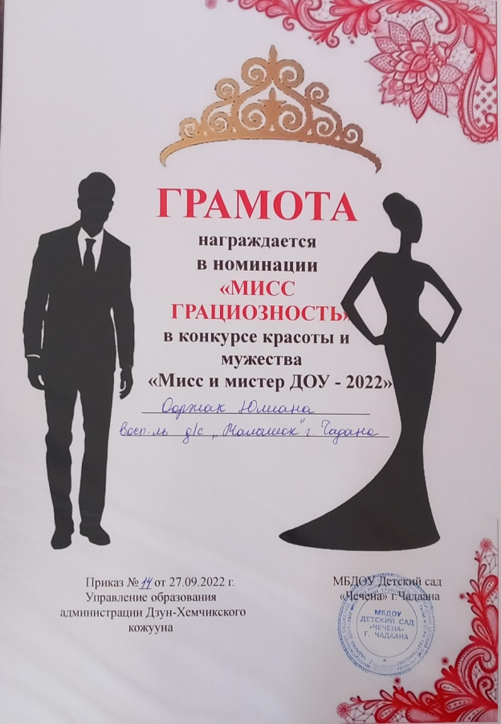
Юлиана Эдуардовна с коллегой участвовали в конкурсе красоты и мужества «Мисс и Мистер ДОУ - 2022» награждена Грамотой в номинации «МИСС ГРАЦИОЗНОСТЬ»

Slide 25
Результаты участия в конкурсах молодого воспитателя на 2022-2023 учебном году показано в таблице
№ | Наименование | Уровень конкурса | Результат | Дата проведения
1 | Конкурс красоты и мужества «Мисс и мистер ДОУ - 2022» | Кожуунный | Грамота в номинации «МИСС ГРАЦИОЗНОСТЬ» | ПР.№14 27.09.2022г
2 | Фестиваль открытых занятий по рисовании «Современные занятие в условиях реализации ФГОС» в подготовительной группе среди педагогов ДОУ Дзун-Хемчикского кожууна | Кожуунный | Грамота занявшая I место | Пр.№ 64/1 22.12.2022г.
3 | За своевременное выполнение плана родительской платы за I полугодие 2022-2023гг. | Садовский | Грамота занявшая I место | 27.12.2022г.
4 | Садовского этапа Всероссийского конкурса профессионального мастерства «Воспитатель года - 2023» | Садовский | Диплом Победитель в номинации «За стремление к педагогическому совершенству» | ПР.№ 62/5 27.01.2023г.
5 | VII Всероссийский профессиональный конкурс «Гордость страны» | Всероссийский | Дипломом I степени | 11.02.2022г.
6 | Конкурс мультимедийных проектов по тувинским сказкам в компьютерной технике среди педагогов дошкольных образовательных учреждений Дзун-Хемчикского кожууна | Кожуунный | Грамота Занявшая II место | ПР.№ 104/4 01.03.2023

Slide 26

Всероссийский конкурс
Юлиана Эдуардовна участвовала во Всероссийском профессиональном конкурсе «Гордость страны» и награждена Дипломом I степени 11.02.2022г.

Slide 27
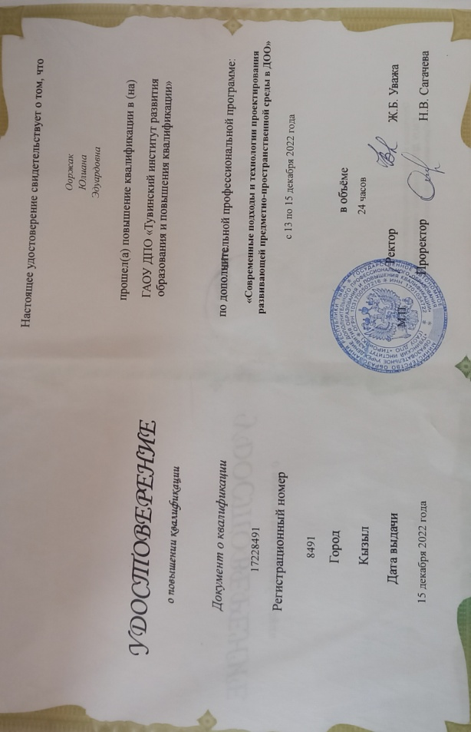
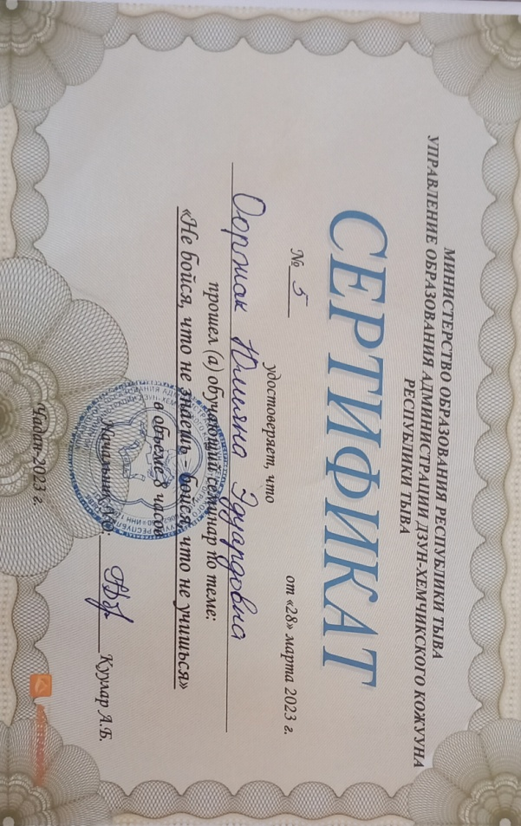
Молодой педагог постоянно повышает свою квалификацию
№ | Тема | Количество часов | Документ
1 | «Современные подходы и технологии проектирования развивающей предметно-пространственной среды в ДОО» с 13 по 15 декабря 2022г. | 24 | удостоверение
2 | «Не бойся, что не знаешь – бойся, что не учишься» 28 марта 2023г. | 8 | Сертифи кат

Slide 28
В результате работы:
все занятия, режимные моменты, утренники она проводит в игровой форме; в ежедневном общении с детьми она эмоциональна, внимательна, добра к каждому ребенку;
умеет применять в педагогической работе современные образовательные технологии, владеет технологией самоанализа и педагогической рефлексии;
Молодой педагог быстро и правильно ориентируется в условиях педагогической ситуации общения, обеспечивает обратную связь;
осуществляет тесный контакт с родителями, использует нетрадиционные формы и методы работы.
молодой педагог активно участвует не только во внутри садовских, но и в кожуунных, всероссийских мероприятиях. Адаптацию прошла хорошо. В следующем учебном году продолжим работу наставничества.

Slide 29
Спасибо за внимание

